Slide 1

Jarvis Jiang | 无线应用中心

Slide 2
序章：泰坦造物

Slide 3
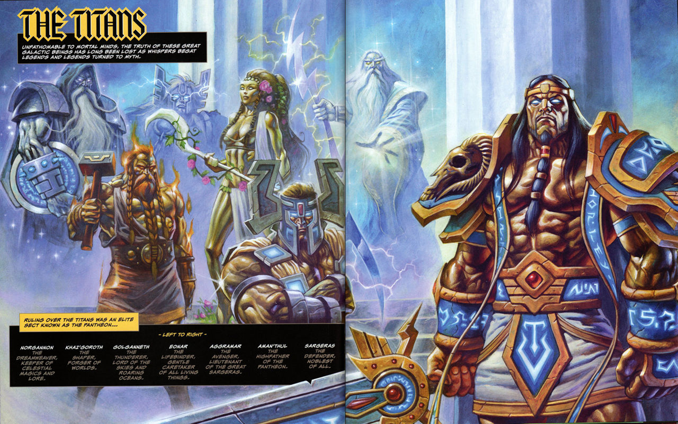
Notes:
诺甘农——魔法
卡兹格罗斯——塑形
戈尔甘耐斯——闪电
艾欧娜——生命
阿格拉玛——萨格拉斯副官
阿曼瑟尔——万神殿领袖
萨格拉斯

Slide 4
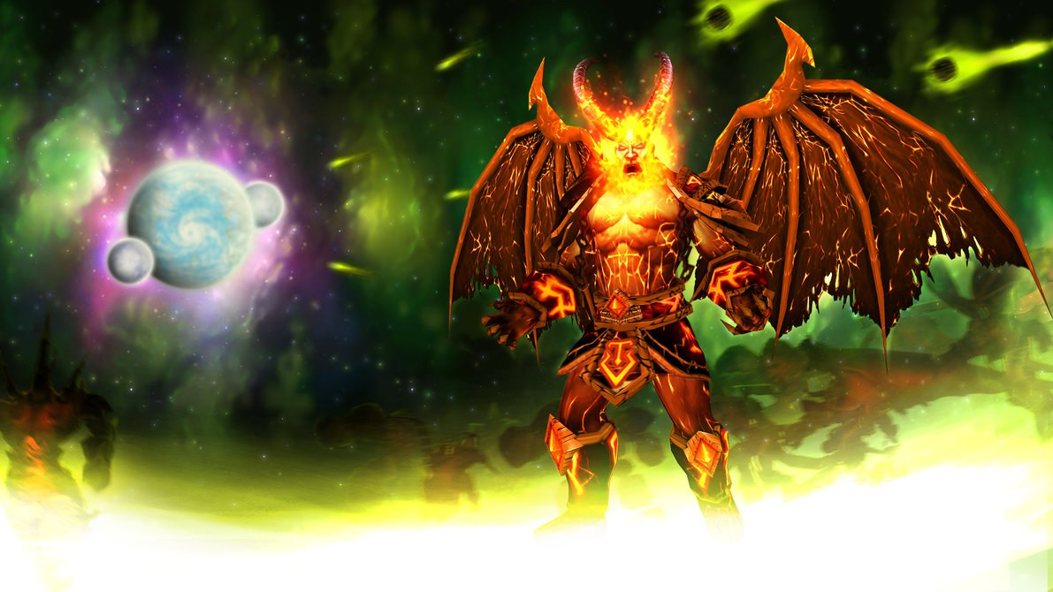
萨格拉斯的背叛
Notes:
1、泰坦留下萨格拉斯守护秩序
2、萨格拉斯堕落
3、萨格拉斯释放了恶魔囚犯
4、恶魔们宣誓效忠萨格拉斯

Slide 5
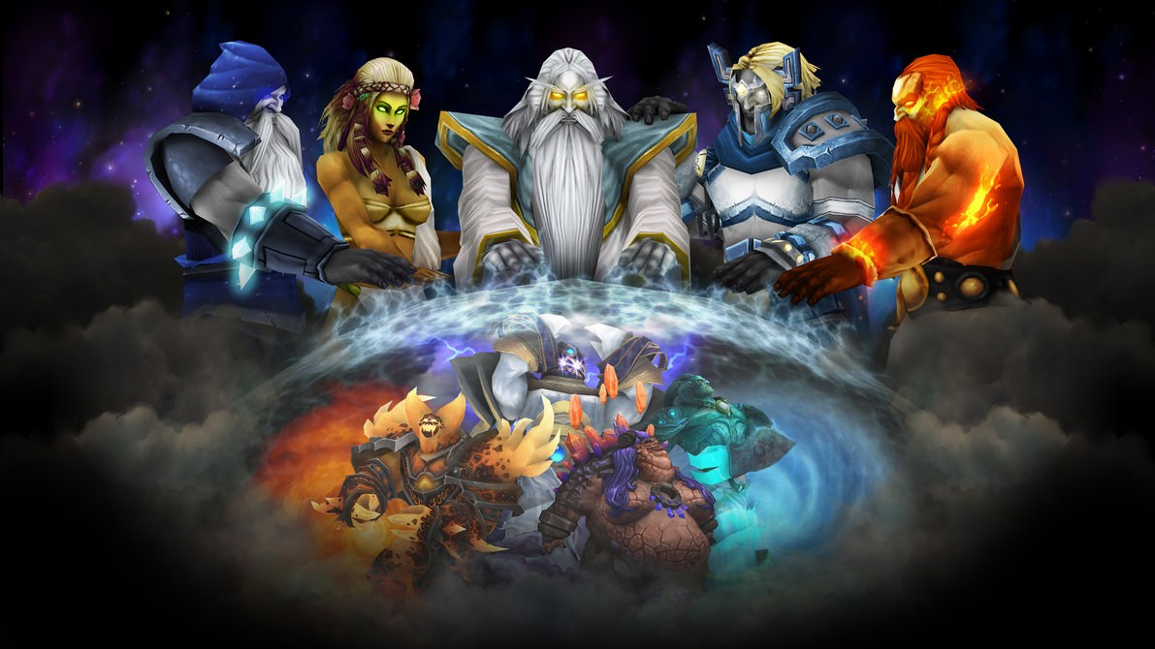
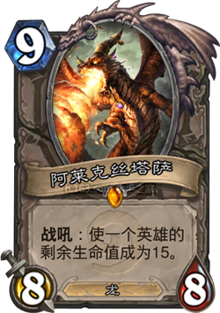
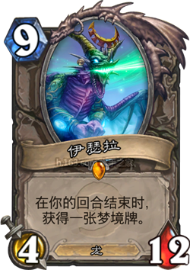
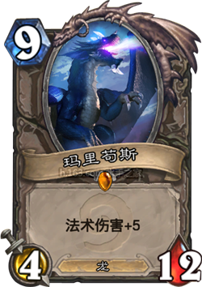
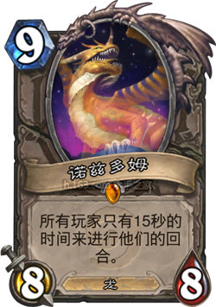
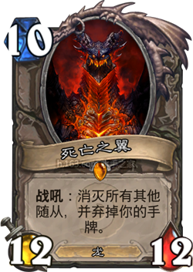
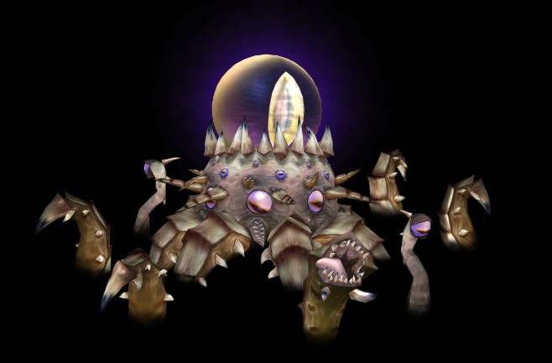
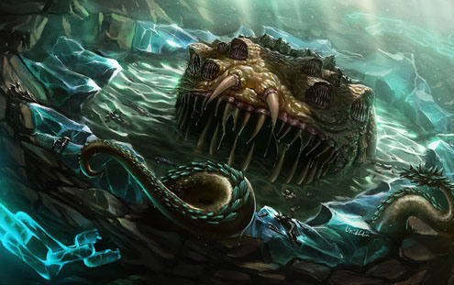
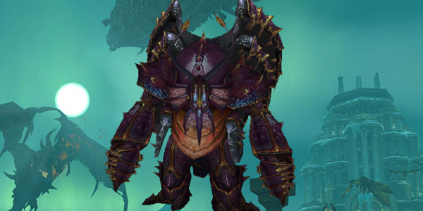
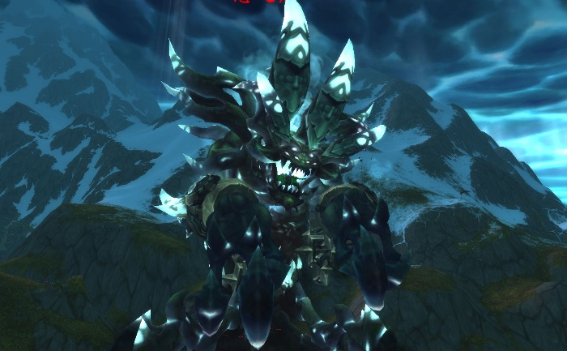
艾泽拉斯的新秩序
守护巨龙
克苏恩
尤格萨隆
上古之神
克苏恩、尤格萨隆、涅扎斯、亚煞极
Notes:
精神控制
血肉诅咒
1、克苏恩，安其拉神殿，千眼之兽
2、尤格萨隆，奥杜尔，千喉之兽
3、涅扎斯，未出现，厄祖玛特，耐普图隆，死亡之翼
4、亚煞极，已死，怒之煞，亚煞极之心
泰坦发现上古之神，打败了上古之神，将上古之神封印

Slide 6

吃饭睡觉打巨魔——赞达拉巨魔
祖达克
——冰霜巨魔
阿曼尼
——森林巨魔
祖尔法拉克
——沙地巨魔
古拉巴什
——丛林巨魔
Notes:
巨魔作为艾泽拉斯的古老种族
巨魔建立帝国：中部的阿曼尼，南部的古拉巴什，北部的祖达克。
45：祖尔法拉克
60：祖尔格拉布
70：祖阿曼
80：祖达克
85：祖尔格拉布 & 祖阿曼
90：雷神王座

Slide 7

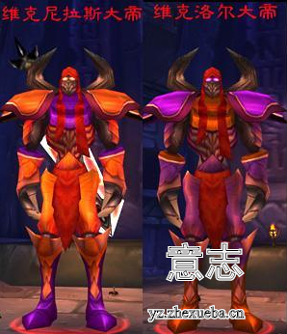
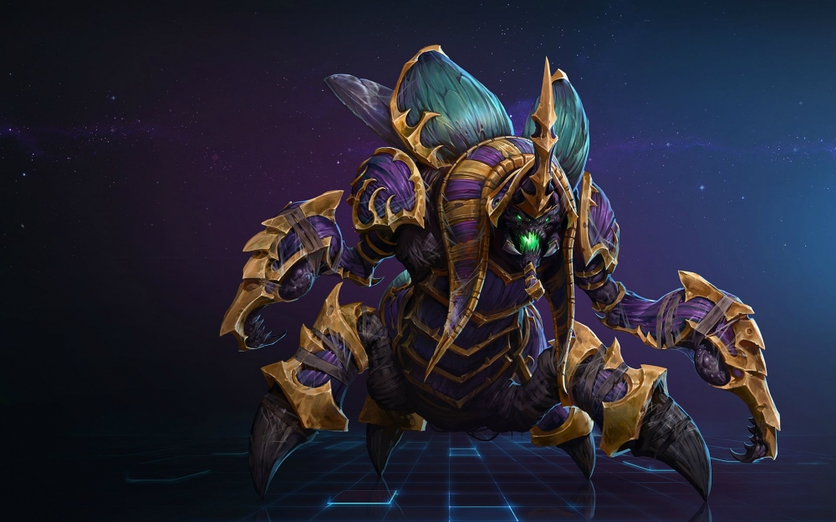
其拉虫人和尼鲁布虫人
安其拉——双子皇帝
艾卓—尼鲁布——国王

Slide 8

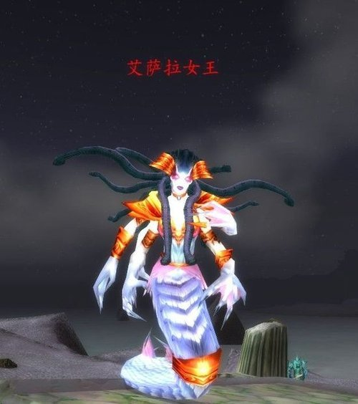

暗夜精灵
祖先：黑暗巨魔
女王：艾萨拉
贵族：上层精灵
名人榜：暴风兄弟、泰兰德、玛维
Notes:
黑暗巨魔-永恒之井-暗夜精灵

Slide 9
第一章：上古之战

Slide 10

永恒之井
上层精灵操控永恒之井的魔法
萨格拉斯发现艾泽拉斯
萨格拉斯诱惑艾萨拉
燃烧军团入侵
洛克斯希加、罗宁、克拉苏斯被传送到一万年前
Notes:
步洛克斯希加、罗宁、克拉苏斯
艾萨拉
瓦斯琪
哈维斯
加洛德
玛维
伊利丹
泰兰德
玛法里奥

Slide 11

恶魔之魂
守护巨龙参战
恶魔之魂
耐萨里奥叛变
Notes:
耐萨里奥叛变

Slide 12
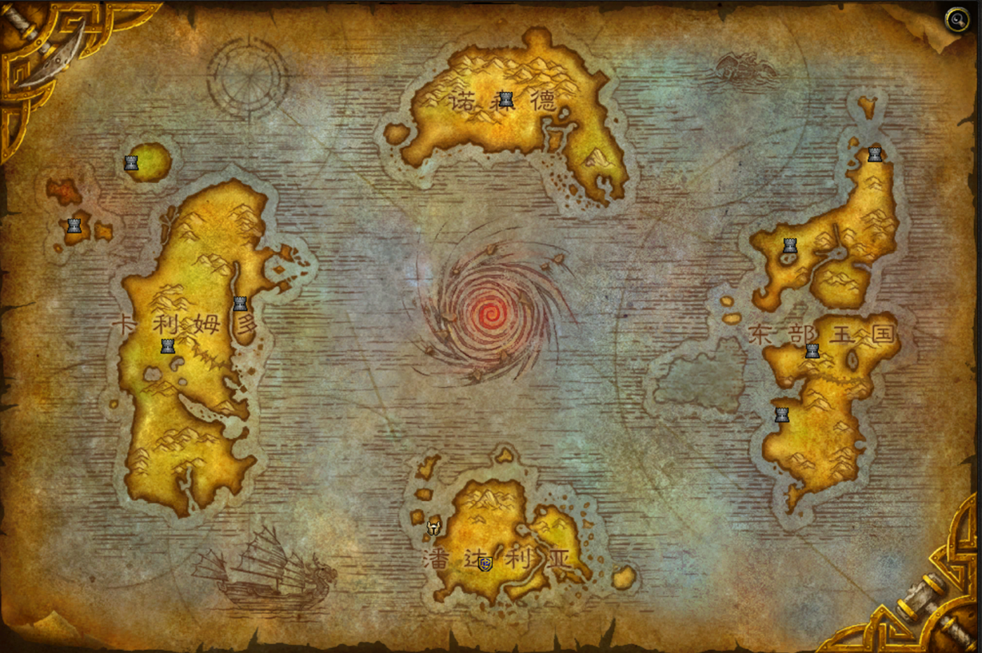
天崩地裂
布洛克斯击退萨格拉斯
玛法里奥夺得恶魔之魂
关闭永恒之井
世界分裂
Notes:
布洛克斯
萨格拉斯
永恒之井爆炸
伊利丹偷井水

Slide 13
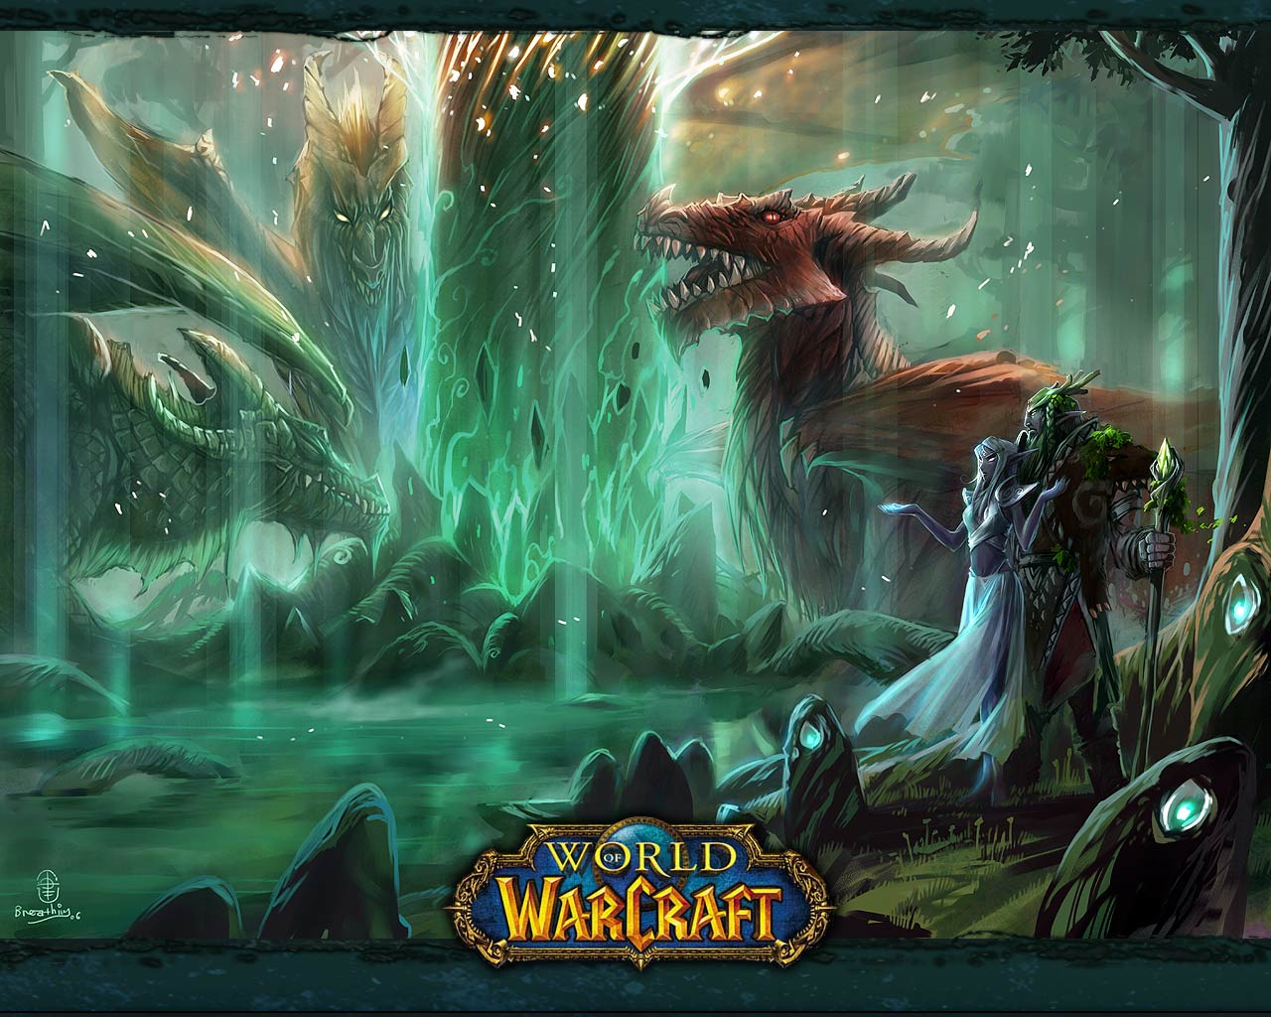
海加尔山和世界之树
伊利丹偷取永恒之井井水
暗夜精灵迁徙到海加尔山
红龙女王种下世界之树诺达希尔
暗夜精灵永生
翡翠梦境
伊利丹被囚禁
放弃魔法
学习自然法术

Slide 14
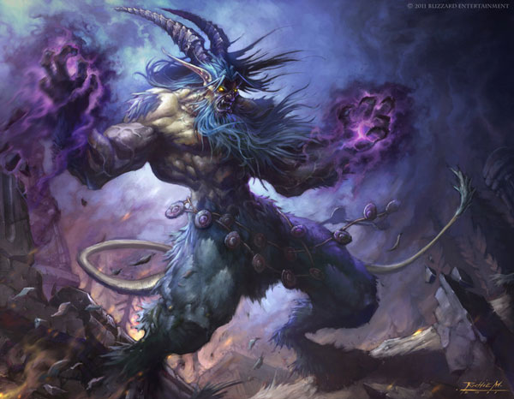
萨特之战与巨狼德鲁伊
哈维斯
萨特进攻暗夜精灵
巨狼德鲁伊
塞纳里奥议会

Slide 15


翡翠梦境与梦魇之王
涅扎斯
哈维斯
梦魇之王

Slide 16

上层精灵被放逐
上层精灵偷偷使用魔法
达斯雷玛・逐日者
玛法里奥放逐上层精灵

Slide 17
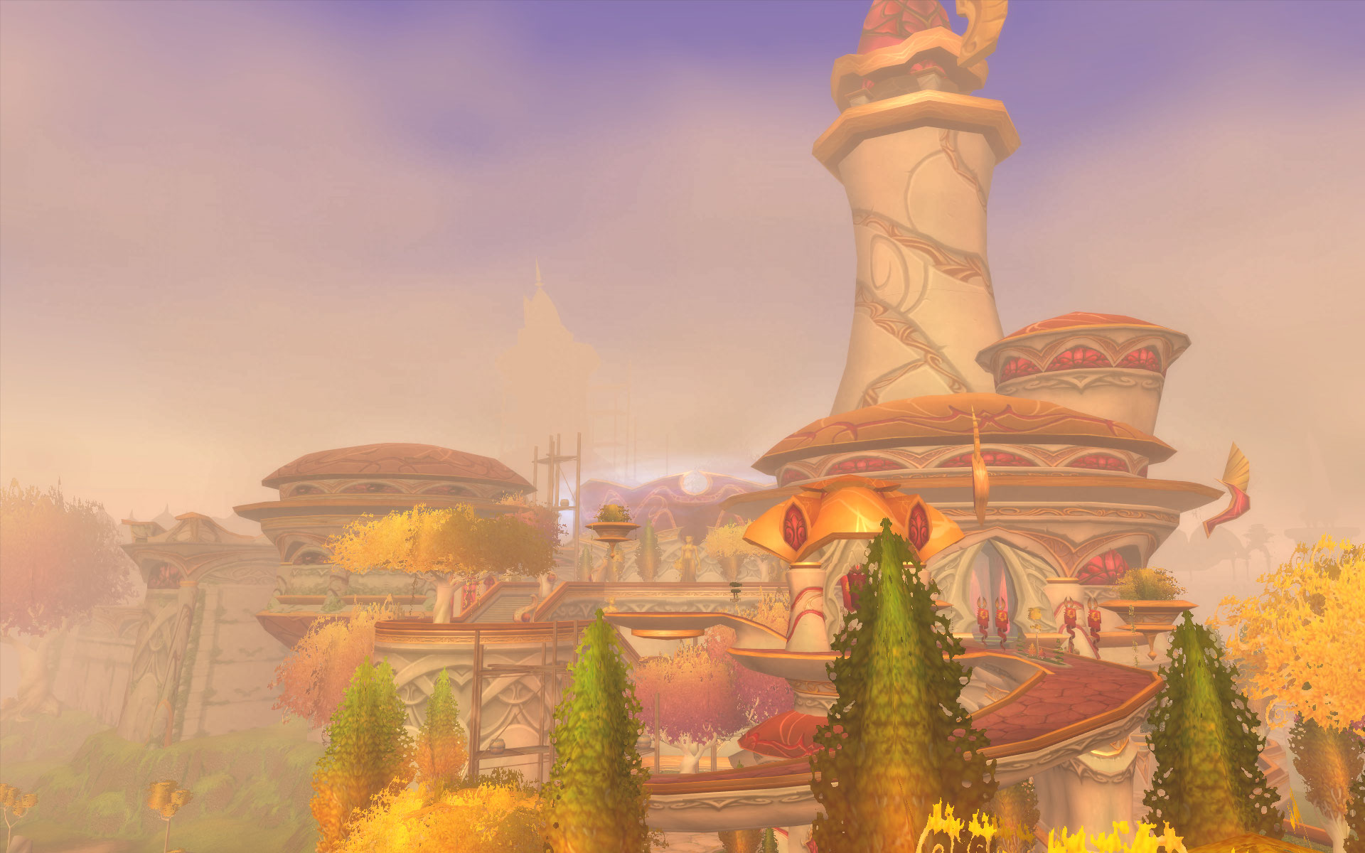
奎尔萨拉斯的建立
上层精灵东渡
提瑞斯法林地
上古之神
永歌森林
建立奎尔萨拉斯
自称高等精灵
成立银月议会
Notes:
银月议会

Slide 18

矮人与侏儒
土灵
机器人
血肉诅咒
卡兹莫丹
铁炉堡
三锤之战
铜须矮人、蛮锤矮人、黑铁矮人
Notes:
前2000年
铜须
蛮锤
黑铁

Slide 19
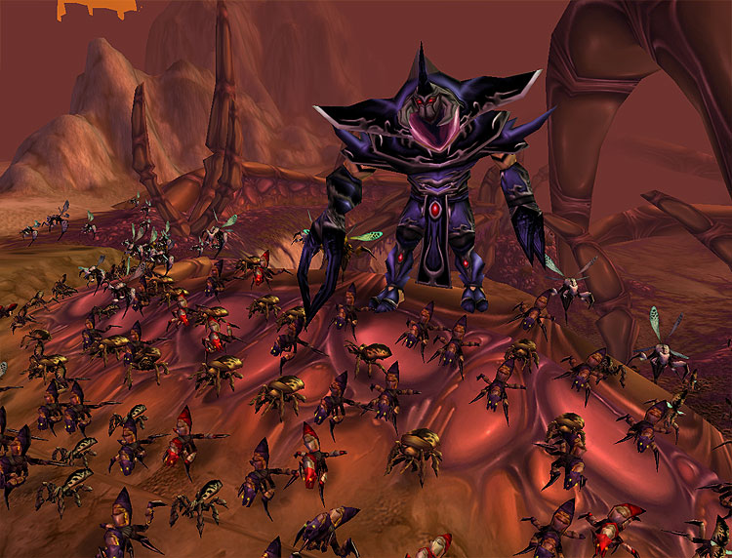
流沙之战
其拉虫人
范达尔・鹿盔失去儿子
青铜龙参战
甲虫之墙
Notes:
前1000年

Slide 20
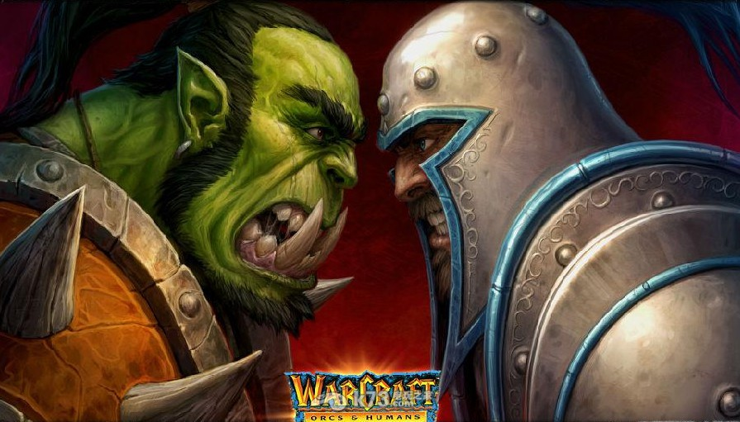
第二章：魔兽争霸

Slide 21
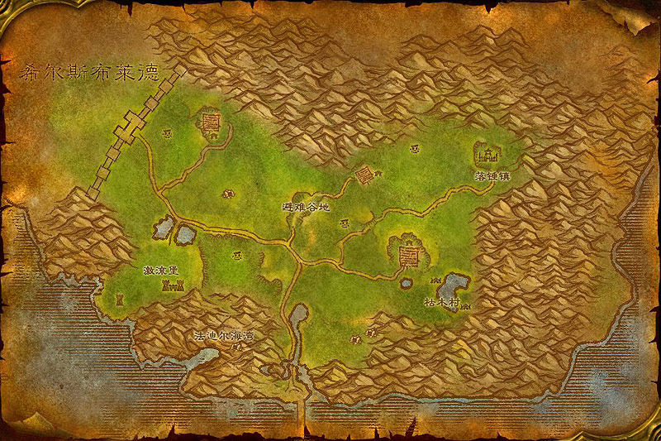
阿拉索王国
维库人进化成人类
成立人类王国阿拉索
国王：索拉丁・托尔贝恩
Notes:
人类学会魔法

Slide 22
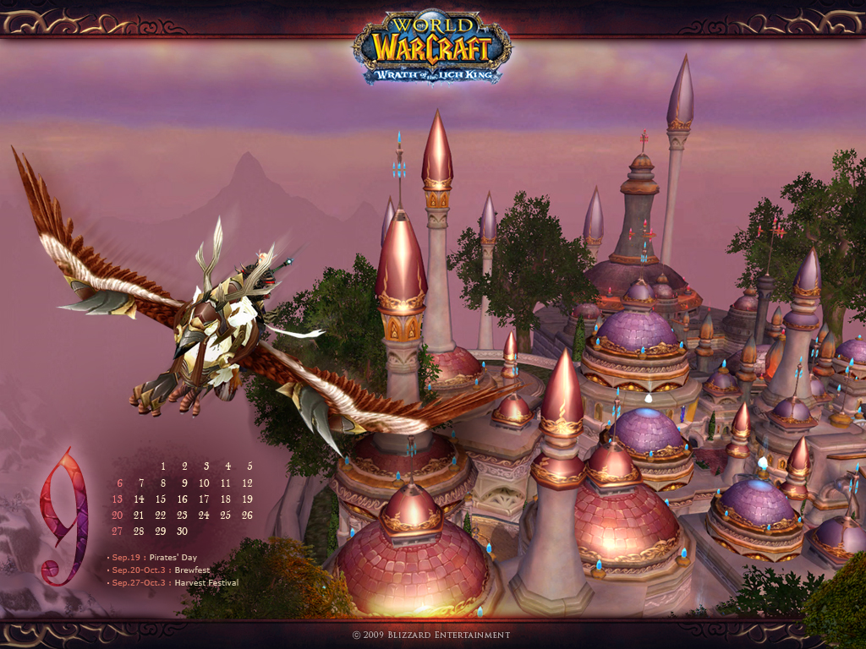
达拉然与人类七国
人类与高等精灵共同进攻巨魔
高等精灵教授人类魔法
人类魔法师建立达拉然
成立法师议会肯瑞托
阿拉索帝国分裂
吉尔尼斯、奥特兰克、库尔提拉斯、洛丹伦、激流堡、暴风城、达拉然
Notes:
肯瑞托
紫罗兰之眼

Slide 23
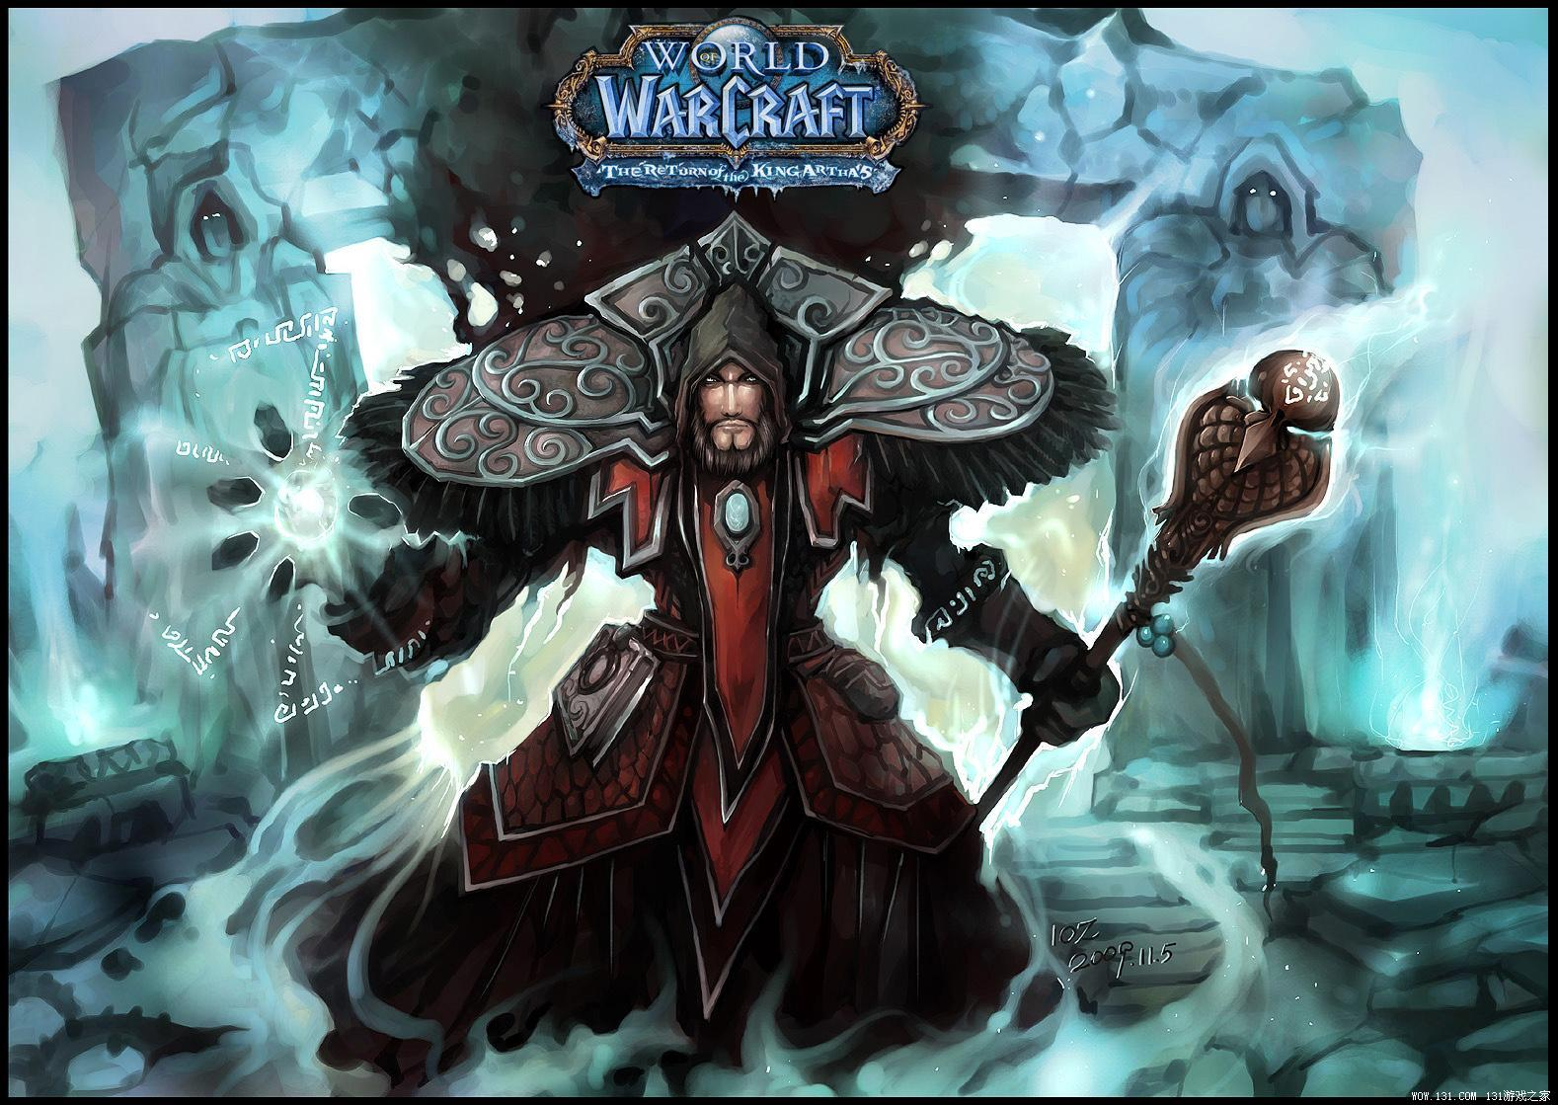
最后的守护者
提瑞斯法议会
艾格文打败萨格拉斯
埃兰
麦迪文

Slide 24

燃烧军团第二次入侵
萨格拉斯诱惑艾瑞达人
基尔加丹
阿克蒙德
维纶

Slide 25
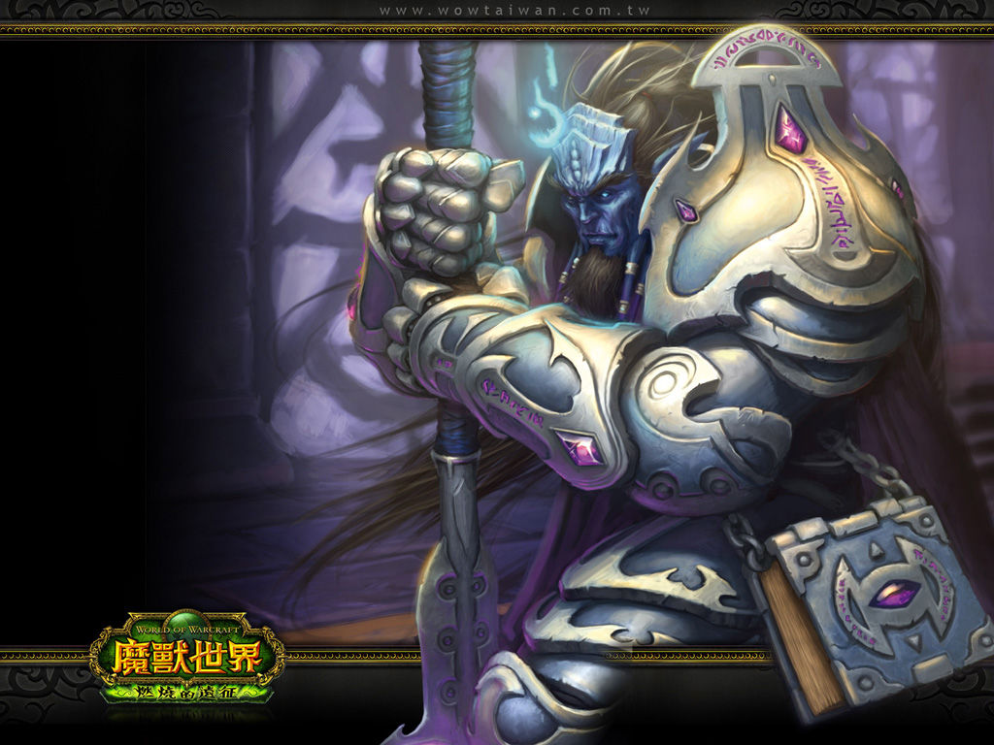
德莱尼与兽人
维纶带领人民逃往德拉诺，自称德莱尼
德拉诺土著：兽人
基尔加丹蛊惑古尔丹
兽人喝下玛洛诺斯之血
兽人屠杀德莱尼

Slide 26
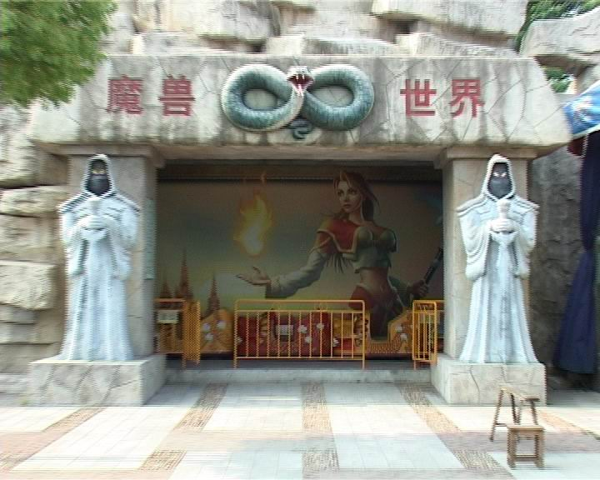
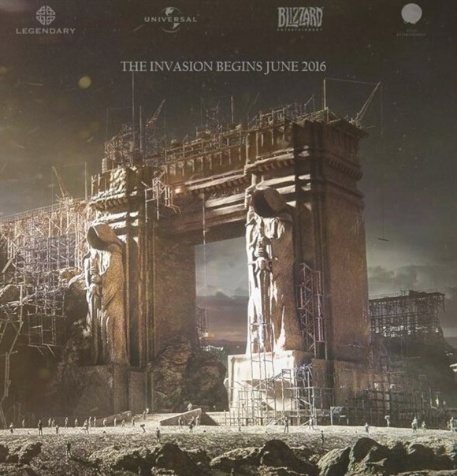
第三章：黑暗之门

Slide 27
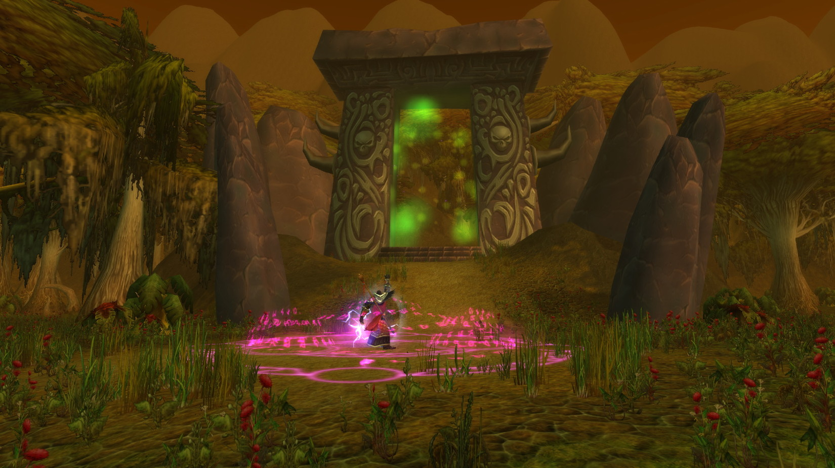
开启黑暗之门
麦迪文和古尔丹开启黑暗之门
杜隆坦遭灭门
兽人进入艾泽拉斯

Slide 28

黑暗之潮
兽人进攻暴风城
迦罗娜刺杀莱恩・乌瑞恩
死亡骑士登场
龙喉兽人控制红龙
人类王国相继沦陷
洛丹伦联盟成立

Slide 29

麦迪文之死
卡德加
安度因・洛萨
萨格拉斯灵魂被打回星际
Notes:
特拉维斯

Slide 30
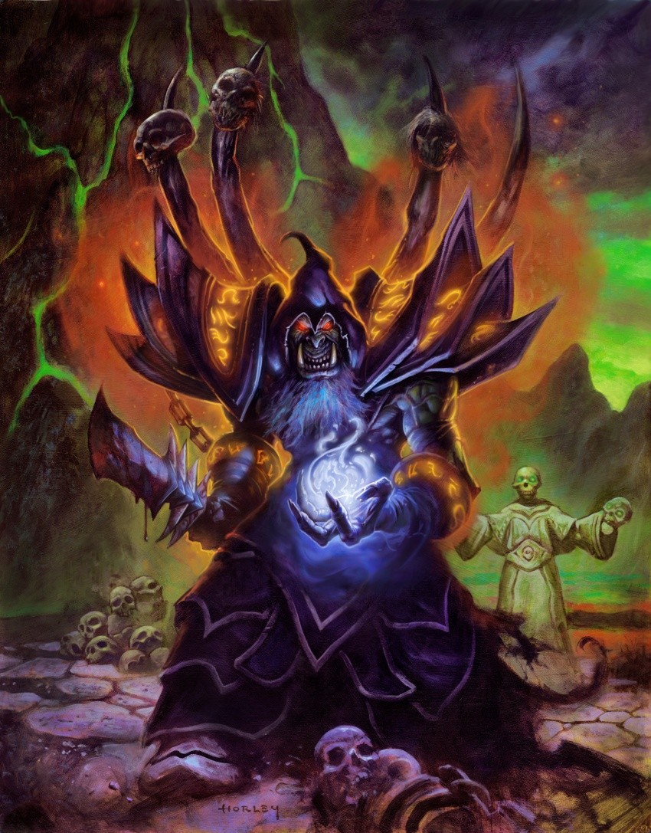
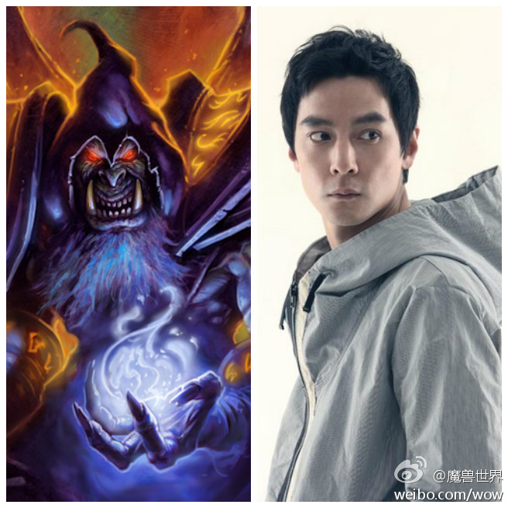
古尔丹之死
古尔丹进入萨格拉斯之墓
古尔丹被恶魔杀死

Slide 31

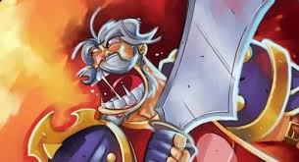
黑石塔之役
兽人撤退
洛萨战死
图拉杨指挥
兽人退回黑暗之门
兽人集中营

Slide 32
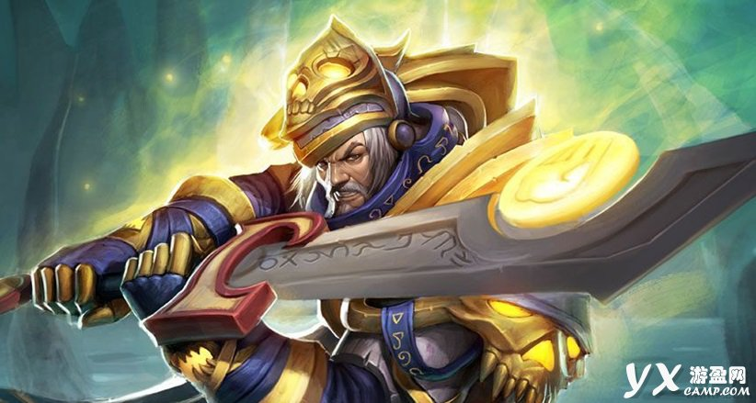
灰烬使者
莫格莱尼
暗影水晶
用圣光净化水晶并打造成灰烬使者

Slide 33
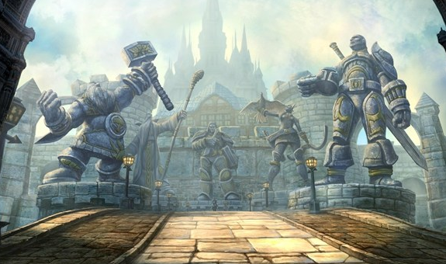
德拉诺的毁灭
耐奥祖重返艾泽拉斯
暴风城五勇士
图拉杨、奥蕾利亚・风行者，库兰德・蛮锤、卡德加、达纳斯・托尔贝恩
毁掉黑暗之门
德拉诺大爆炸

Slide 34
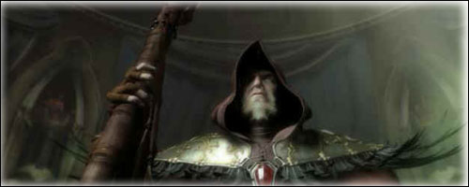
先知麦迪文
艾格文复活了麦迪文
泰瑞纳斯·米奈希尔
萨尔
吉安娜

Slide 35
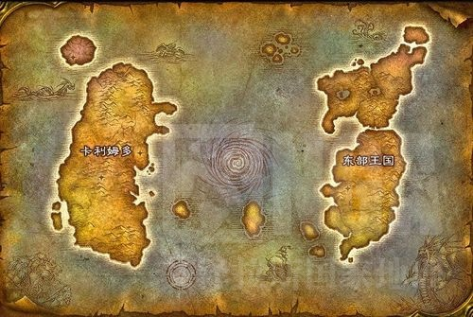
兽人大逃亡
兽人逃往卡利姆多
牛头人
凯恩·血蹄
暗矛巨魔
沃金
Notes:
混乱之治

Slide 36
第四章：巫妖王的崛起

Slide 37
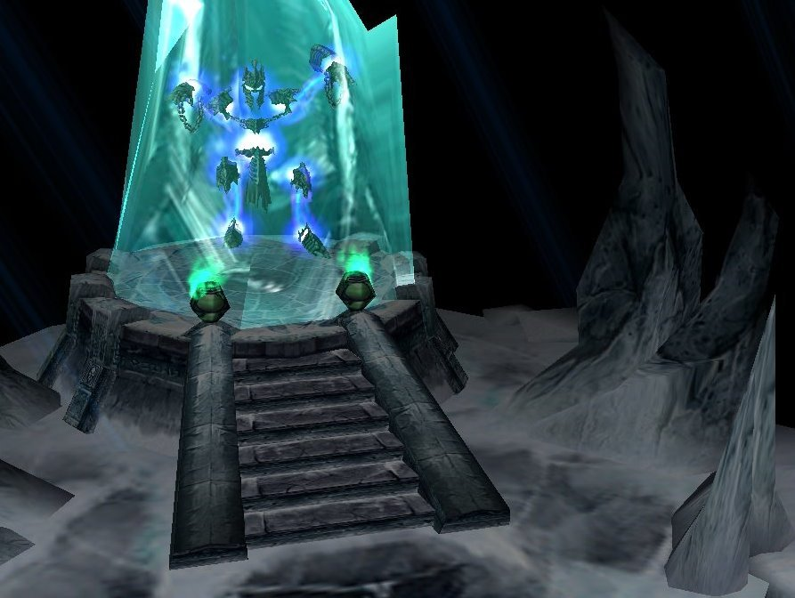
耐奥祖与巫妖王
基尔加丹创造了巫妖王
第一任巫妖王
寒冰王座
天灾大军

Slide 38
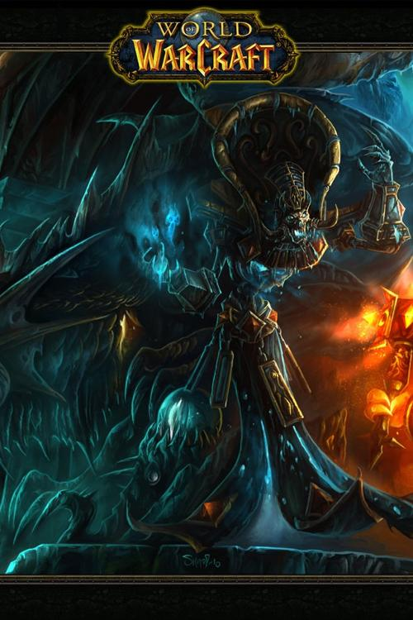
克尔苏加德
肯瑞托法师
诅咒教派
散播瘟疫

Slide 39

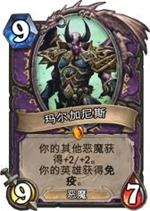
阿尔萨斯的堕落
杀死克尔苏加德
净化斯坦索姆
梅尔甘尼斯
诺森德
霜之哀伤
穆拉丁·铜须、萨萨里安、泰瑞纳斯

Slide 40
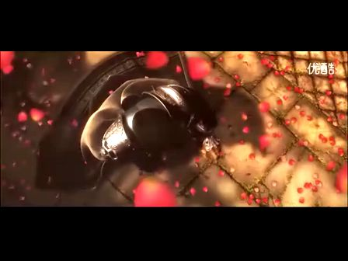
奎尔萨拉斯和洛丹伦的陷落
复活克尔苏加德
乌瑟尔之死
太阳井
女妖之王

Slide 41
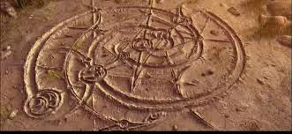
达拉然的毁灭
麦迪文之书
安东尼达斯之死
召唤阿克蒙德
达拉然毁灭

Slide 42
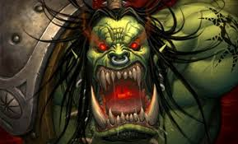
新部落的建立
兽人到达卡利姆多
地狱咆哮喝下恶魔之血
塞纳留斯之死
萨尔打败战歌氏族

Slide 43
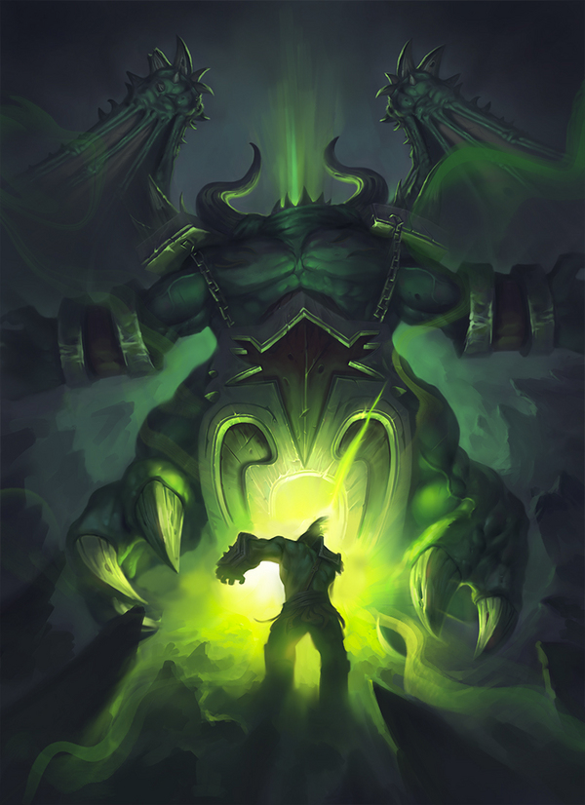
地狱咆哮与玛诺洛斯
玛洛洛斯之血
地狱咆哮击杀玛洛洛斯
兽人的救赎

Slide 44
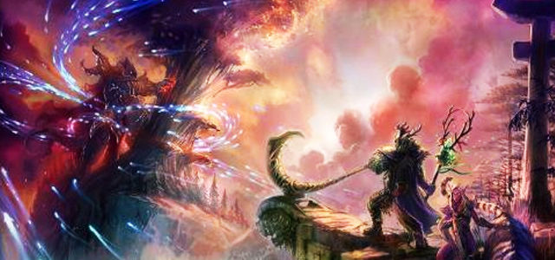
阿克蒙德进攻海加尔山
伊利丹重获自由
萨尔、吉安娜协助暗夜精灵
小精灵炸死阿克蒙德

Slide 45
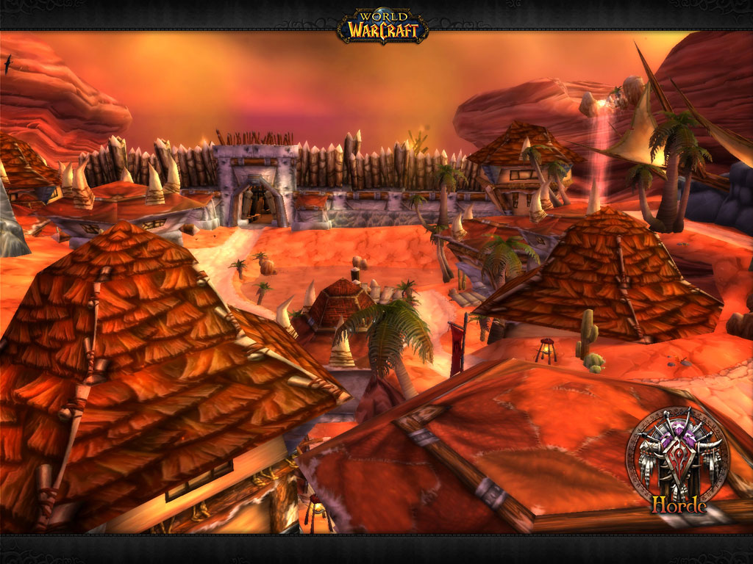
奥格瑞玛的建立
兽人定居杜隆塔尔
都城奥格瑞玛

Slide 46
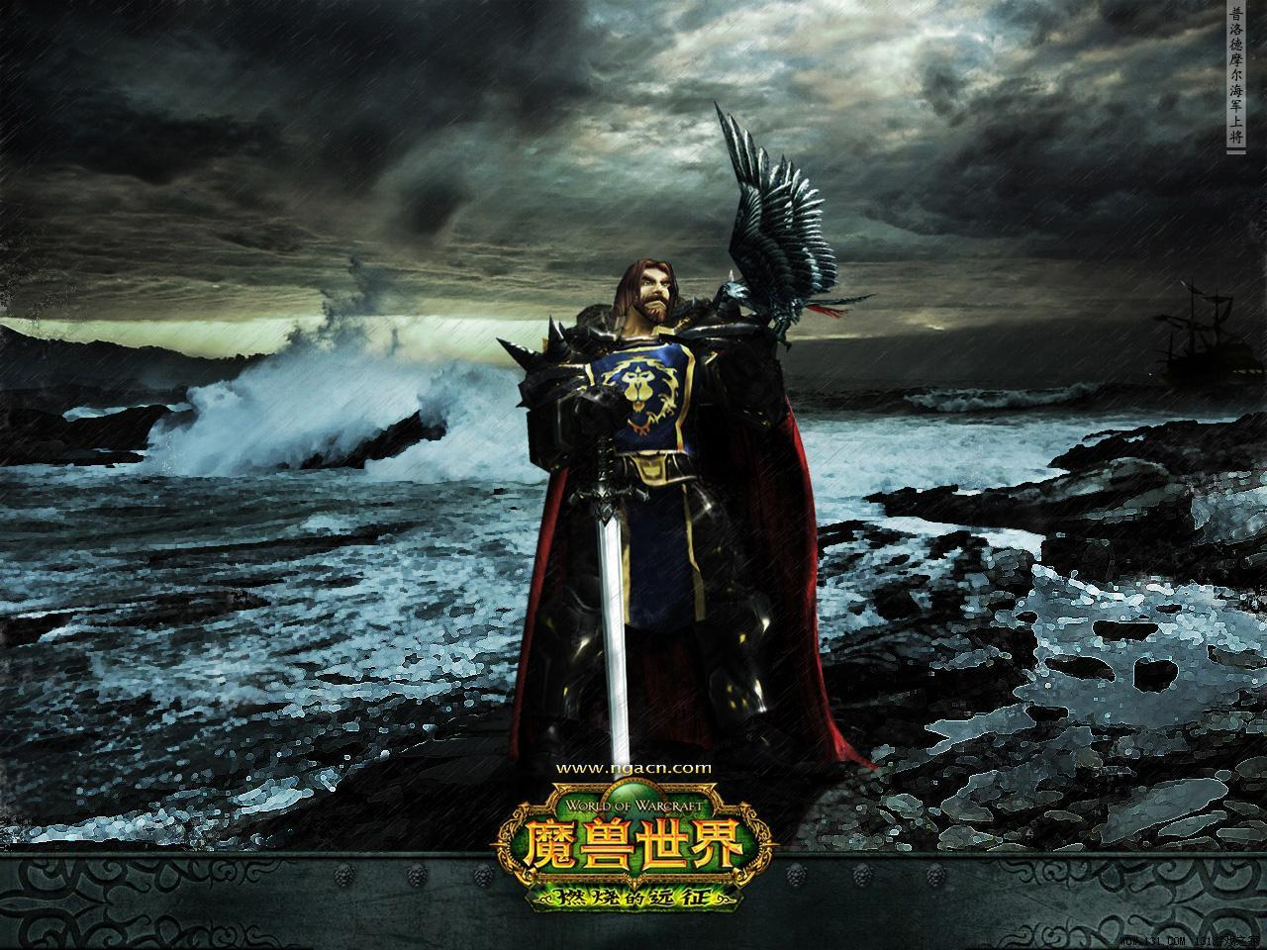
塞拉摩之役
海军上将戴琳·普罗德摩尔
想要消灭兽人
吉安娜帮助萨尔杀死父亲
人类与部落和平相处

Slide 47

伊利丹与玛维
基尔加丹诱惑伊利丹
消灭巫妖王
伊利丹寻找萨格拉斯之墓
玛维追捕伊利丹

Slide 48

血精灵
凯尔萨斯
改名血精灵
太阳井被亡灵腐蚀
带领人民缓解“魔瘾”
跟随伊利丹
Notes:
血精灵缓解魔瘾的一种方式就是从活的魔法生物身上吸取魔瘾，参看TBC开场CG血精灵部分

Slide 49
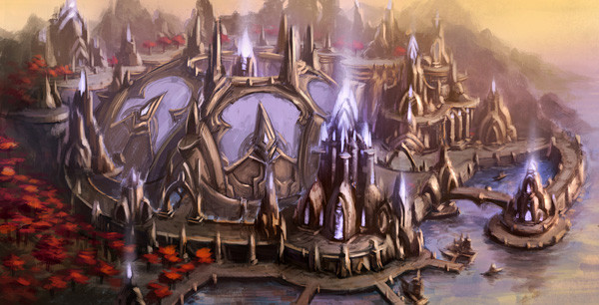
沙塔斯之战
凯尔萨斯进攻萨塔斯
部分血精灵投降
奥尔多
占星台

Slide 50
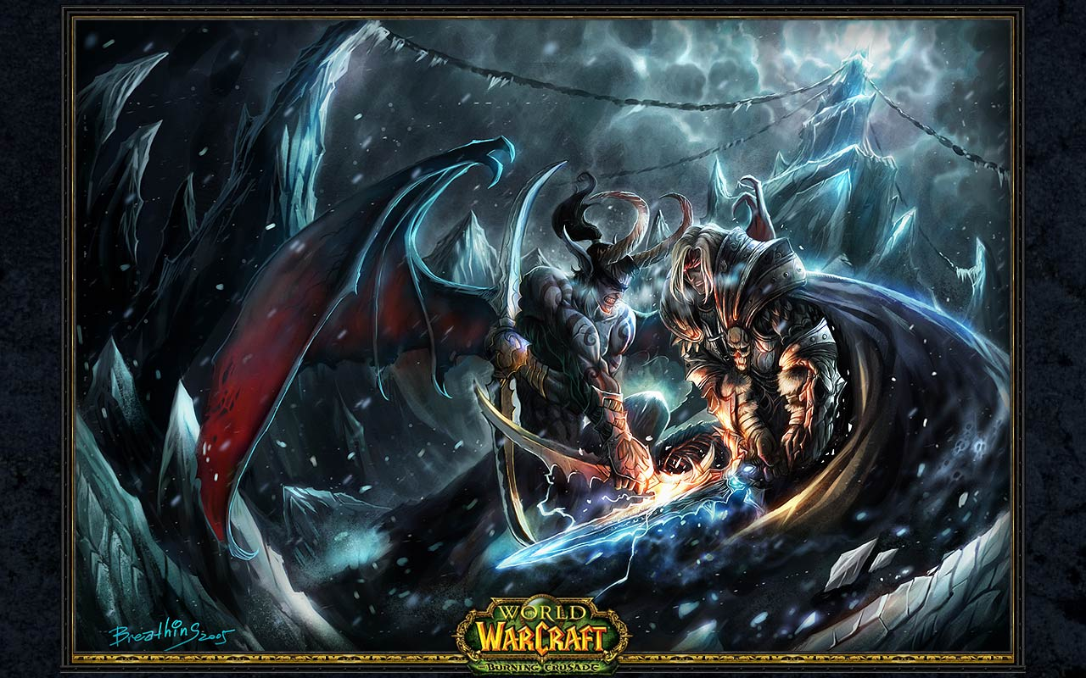
冰封王座
阿尔萨斯
伊利丹
对决
新任巫妖王

Slide 51
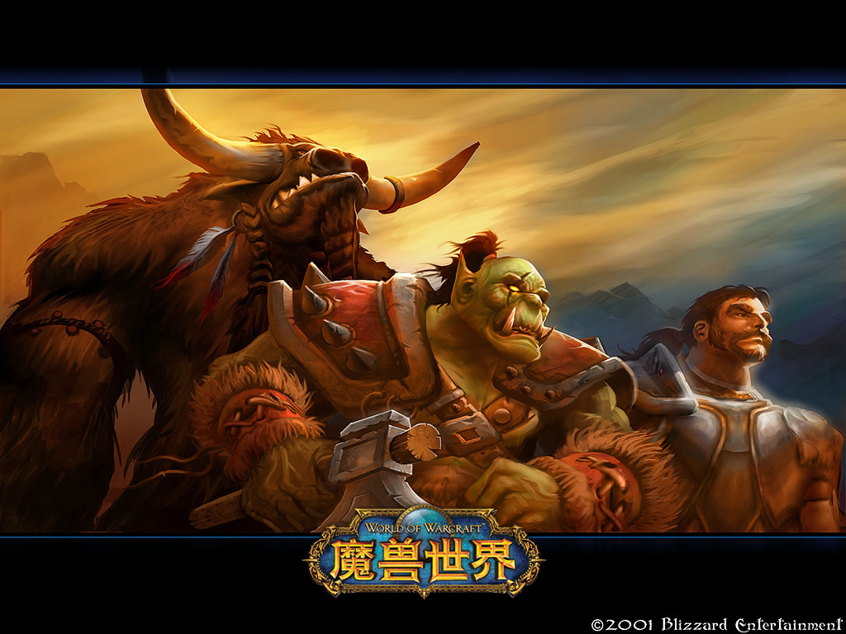
第五章：魔兽世界

Slide 52
联盟与部落

Slide 53
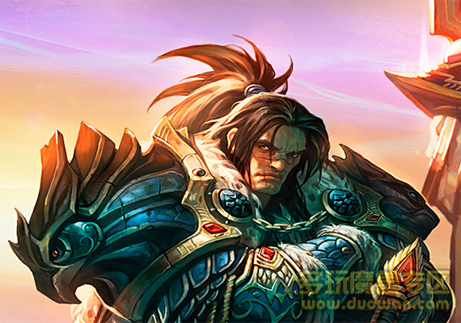
被绑架的国王
精神分裂
瓦里安遭骗被绑架
奥卡兹岛
小国王：安度因
伯瓦尔・弗塔根公爵和普瑞斯托女伯爵摄政摄政
Notes:
伯瓦尔・弗塔根公爵和卡特拉娜·普瑞斯托女伯爵摄政，保护安度因・乌瑞恩

Slide 54
营救温德索尔元帅
黑石兽人入侵
温德索尔元帅出战
被俘
进入黑石深渊营救元帅
温德索尔拆穿女伯爵
瓦王回归

Slide 55
脚男养成记
进攻熔火之心
奥妮克西亚巢穴
黑翼之巢
血神哈卡
甲虫之墙

Slide 56
纳克萨玛斯
通灵塔
龙骨荒野
亡灵天灾入侵

Slide 57
灰烬使者与莫格莱尼之死
第一任灰烬使者
达索汉（巴纳扎尔）被腐化
进攻斯坦索姆
莫格莱尼
法尔班克斯
雷诺弑父
克尔苏加德复活莫格莱尼

Slide 58
血色十字军的建立
达索汉、阿比迪斯、伊森利恩建立血色十字军
大指挥官：雷诺
大检察官：怀特·迈恩
Notes:
达索汉、阿比迪斯、伊森利恩建立血色十字军

Slide 59
爱与家庭
泰兰・弗丁
画《爱与家庭》
伊森利恩打死泰兰
老佛爷杀死伊森利恩
提里奥出山

Slide 60
莫格莱尼的救赎
达里安加入银色黎明
潜入纳克萨玛斯杀掉死亡骑士莫格莱尼
莫格莱尼杀掉雷诺
达里安自杀救赎莫格莱尼

Slide 61
攻打纳克萨玛斯
银色黎明攻入纳克萨玛斯
脚男又获胜了

Slide 62
参考资料
上古之战三部曲
国服官网：http://www.wowchina.com/
知乎：http://www.zhihu.com/question/25157435

